Slide 1
基于Maven构建java项目
电子交易部 时间：2012-05-03

Slide 2
Agent
Maven的介绍
Maven的安装
Maven仓库的介绍
项目创建
坐标和依赖
项目打包和运行
Maven的版本规范

Slide 3
Maven的介绍
构建工具
依赖管理工具
项目信息聚合
使构建过程更容易
Notes:
•Ant 没有正式的约定如一个一般项目的目录结构，你必须明确的告诉 Ant 哪里去找源代码，哪里放置输出。随着时间的推移，非正式的约定出现了，但是它们还没有在产品中模式化。
•Ant 是程序化的，你必须明确的告诉 Ant 做什么，什么时候做。你必须告诉它去编译，然后复制，然后压缩。
•Maven 拥有约定，因为你遵循了约定，它已经知道你的源代码在哪里。它把字节码放到 target/classes ，然后在 target 生成一个 JAR 文件
•Maven 是声明式的。你需要做的只是创建一个 pom.xml 文件然后将源代码放到默认的目录。Maven 会帮你处理其它的事情

Slide 4
Maven的安装
http://maven.apache.org/download.html 下载最新版本
解压到某一目录下，如 D:\javatools\apache-maven-2.2.1
添加环境变量 M2_HOME = D:\javatools\apache-maven-2.2.1
Path路径中添加 D:\javatools\apache-maven-2.2.1\bin
Dos窗口执行 mvn –v
Ide集成： eclipse idea netbean
Eclipse 插件:
maven eclipsePlugin :http://m2eclipse.sonatype.org/sites/m2e

Slide 5
Maven仓库介绍一
管理界面： http://172.16.21.94:8081/nexus/index.html#welcome
库浏览地址： http://172.16.21.94:8081/nexus/content/repositories/
内容： 各种Maven库代理、 第三方库、Release库和Snapshots库
备注： releases, snapshots:每个产品的版本的Release或者snapshot(注：release和snapshot的区别，release一般是比较稳定的版本，而snapshot基本上不稳定，只是作为快照）
本地仓库：
1 设置本地存储地扯 <localRepository>D:/javatools/apache-maven-2.2.1/repository</localRepository> （注：默认不设置 的情况下会在${user.dir}\.m2\repository ）
2 设置中央仓库地扯：
<mirror>
<id>skymirror</id>
<mirrorOf>central</mirrorOf>
<name>sky-mobi mirror</name>
<url>http://maven.sky-mobi.com:8081/nexus/content/repositories/central</url>
</mirror>
id,name:唯一的标志，用于区别镜像 url:镜像的url mirrorOf：此镜像指向的服务id

Slide 6
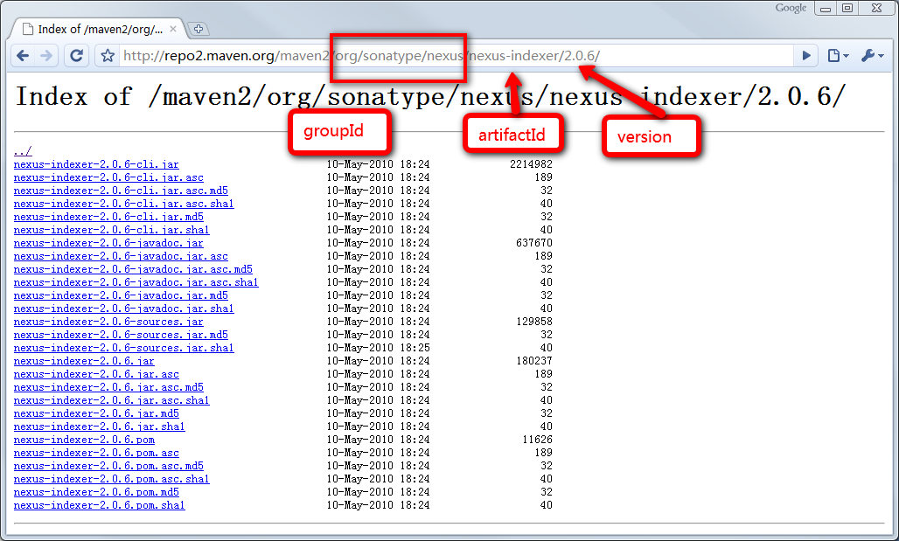
Maven仓库介绍二

Slide 7


Maven仓库介绍三
默认的，本地所有Maven项目都复用一个本地仓库
本地仓库从远程仓库（可配置）下载必要的构件
中央仓库是唯一内置的远程仓库
远程仓库
本地仓库
中央仓库
远程仓库
http://repo1.maven.org/maven2/
~/.m2/repository
Project A
Project B
Project …

Slide 8
项目创建
创建java项目: mvn archetype:create -DgroupId=com.skymobi.maven -DartifactId=mavenstudy
创建web项目: mvn archetype:create -DgroupId=com.skymobi.mavenweb -DartifactId=mavenweb -DarchetypeArtifactId=maven-archetype-webapp
项目结构：
src
-main
–bin 脚本库
–java java源代码文件
–resources 资源库，会自动复制到classes目录里
–filters 资源过滤文件
–assembly 组件的描述配置（如何打包）
–config 配置文件
–webapp web应用的目录。WEB-INF、css、js等
-test
–java 单元测试java源代码文件
–resources 测试需要用的资源库
–filters 测试资源过滤库
-site Site（一些文档）
target
Notes:
1 每一个maven工程，它们的目录结构都基本相同，这种目录结构称作maven的标准目录结构，是优秀工程师从大量实践得出来的，结构非常合理。
如果完全遵循标准目录结构，开发人员能够快速的熟悉该工程
2 target是有存放项目构建后的文件和目录，jar包、war包、编译的class文件等。
Pom.xml 讲解：http://zochegua.blog.163.com/blog/static/131832923201071695529599/

Slide 9
多模块
目的：聚合构建，Maven build父模块的时候，会自动build子模块
父模块的packaging必须为POM
<groupId>..
<artifactId>…
<version>…
<packaging>pom</packaging>
<modules>
<module>module-a</module>
<module>module-b</module>
<module>../module-o</module> （相对文件路径并非一定要父子结构）
</modules>
Notes:
在一个多模块的Maven项目中，反应堆（Reactor）是指所有模块组成的一个构建结构，对于单模块的项目，反应堆就是该模块本身，但对于多模块项目来说，反应堆就包含了各模块之间继承与依赖的关系，从而能够自动计算出合理的模块构建顺序。
http://www.iteye.com/topic/424911

Slide 10
坐标和依赖
groupId: com.juvenxu.mvn-training
artifactId mvn-training-ppt (mvn-training-book …)
version 1.0 (2.0，3.0-SNAPSHOT …)
packaging jar (war …)

Slide 11
传递性依赖
使用spring-core的时候，不用考虑spring-core依赖了什么
万一出现问题的时候，不得不去了解spring-core依赖了什么
commons-logging
my-app
spring-core
junit
commons-collections

Slide 12

依赖相关技巧
依赖归类
排除传递性依赖
<project>
…
<properties>
<spring.version>2.5</spring.version>
</properties>
...
<dependencies>
<dependency>
<groupId>org.springframework</groupId>
<artifactId>spring-core</artifactId>
<version>${spring.version}</version>
</dependency>
<dependency>
<groupId>org.springframework</groupId>
<artifactId>spring-context</artifactId>
<version>${spring.version}</version>
</dependency>
<dependency>
<groupId>org.springframework</groupId>
<artifactId>spring-aop</artifactId>
<version>${spring.version}</version>
</dependency>
</dependencies>
...
</project>
<project>
…
<dependencies>
<dependency>
<groupId>org.hibernate</groupId>
<artifactId>hibernate</artifactId>
<version>3.2.5.ga</version>
<exclusions>
<exclusion>
<groupId>javax.transaction</groupId>
<artifactId>jta</artifactId>
</exclusion>
</exclusions>
</dependency>
<dependency>
<groupId>org.apache.geronimo.specs</groupId>
<artifactId>geronimo-jta_1.1_spec</artifactId>
<version>1.1</version>
</dependency>
</dependencies> ...
</project>

Slide 13
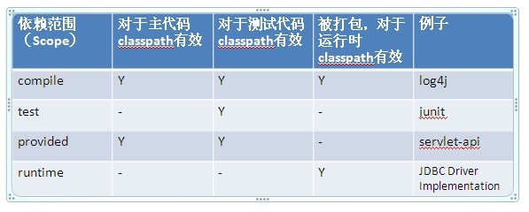
依赖范围

Slide 14



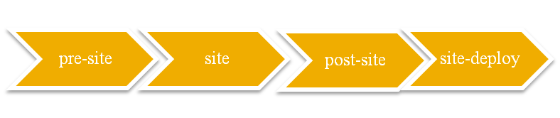


生命周期
mvn clean install
mvn test
mvn site
三套生命周期（clean, default, site）相互独立
一套生命周期中，生命周期阶段前后依赖
mvn 命令指向生命周期阶段

Slide 15
Maven的版本规范
1.3.4-beta-2
<主版本>.<次版本>.<增量版本>-<限定符>
  主要版本发布
  相对次要版本发布
  重要Bug修复
  里程碑版本，alpha, beta…
1.0.0-SNAPSHOT & 1.4.1-20091030-124744-108
  处于开发中的不稳定版本
  方便及时的获得团队其它模块的状态
  Maven自动更新(by day)，强制更新： -U
  原则：不要依赖任何外部构建的SNAPSHOT版本

Slide 16
版本发布
所有自动化测试应当全部通过。
项目没有配置任何快照版本的依赖。
项目没有配置任何快照版本的插件。
项目所包含的代码已经全部提交到版本控制系统中。
1.0-SNAPSHOT
1.0
1.1-SNAPSHOT
1.1
1.2-SNAPSHOT

Slide 17
如何发布版本
方式一：
Pom.xml源码配置
<plugin>
<groupId>org.apache.maven.plugins</groupId>
<artifactId>maven-source-plugin</artifactId>
</plugin>
<plugin>
<groupId>org.apache.maven.plugins</groupId>
<artifactId>maven-release-plugin</artifactId>
<version>2.0-beta-7</version>
</plugin>
<version>1.0-SNAPSHOT</version>
Notes:
1 Mvn deploy
2 mvn + svn 自动打

Slide 18


Profile
开发环境
开发环境
-Pdev
测试环境
测试环境
-Ptest
构建
产品环境
-Pproduction
产品环境

Slide 19
具体profile配置
<profile>
<id>prod</id>
<build>
<filters>
<filter>src/main/filters/prod-config.properties</filter>
</filters>
<finalName>mavenapp</finalName>
<resources>
<resource>
<directory>src/main/resources</directory>
<filtering>true</filtering>
</resource>
</resources>
</build>
</profile>
</profiles>
<profile>
<id>test</id>
<build>
<filters>
<filter>src/main/filters/test-config.properties</filter>
</filters>
<finalName>mavenapp</finalName>
<resources>
<resource>
<directory>src/main/resources</directory>
<filtering>true</filtering>
</resource>
</resources>
</build>
</profile>
Notes:
<profiles>
<profile>
<id>test</id>
<build>
<filters>
<filter>src/main/filters/test-config.properties</filter>
</filters>
<finalName>mavenapp</finalName>
<resources>
<resource>
<directory>src/main/resources</directory>
<filtering>true</filtering>
</resource>
</resources>
</build>
</profile>
<profile>
<id>prod</id>
<build>
<filters>
<filter>src/main/filters/prod-config.properties</filter>
</filters>
<finalName>mavenapp</finalName>
<resources>
<resource>
<directory>src/main/resources</directory>
<filtering>true</filtering>
</resource>
</resources>
</build>
</profile>
</profiles>

Slide 20
常用命令
. 编译源代码： mvn compile
编译测试代码：mvn test-compile
运行测试：mvn test
产生site：mvn site
打包：mvn package
清除产生的项目：mvn clean
生成eclipse项目：mvn eclipse:eclipse， 生成idea项目 mvn idea:idea 这年头现在先进了，不用运行也能导入idea工具上了
. 编译测试的内容：mvn test-compile
只打jar包: mvn jar:jar mvn source:jar
当开发一个带有很多失败单元测试的系统
mvn test -Dmaven.test.failure.ignore=true
想要整个的跳过测试
mvn install -Dmaven.test.skip=true
maven命令把应用打包成相应的tar.gz包
mvn assembly:assembly
Notes:
. 编译源代码： mvn compile
编译测试代码：mvn test-compile
运行测试：mvn test
产生site：mvn site
打包：mvn package
清除产生的项目：mvn clean
生成eclipse项目：mvn eclipse:eclipse， 生成idea项目 mvn idea:idea 这年头现在先进了，不用运行也能导入idea工具上了
. 编译测试的内容：mvn test-compile
只打jar包: mvn jar:jar mvn source:jar
当开发一个带有很多失败单元测试的系统
mvn test -Dmaven.test.failure.ignore=true
想要整个的跳过测试
mvn install -Dmaven.test.skip=true
maven命令把应用打包成相应的tar.gz包
mvn assembly:assembly
生成 eclipse项目
mvn eclipse:eclipse
项目生成jar包
mvn package -Dtest
项目生成 java doc
mvn package -Dtest javadoc:javadoc
mvn package -Dtest assembly:assembly
产生项目原文件
mvn source:jar
web: mvn -Dmaven.test.skip package install
jboss插件
mvn -Dmaven.test.skip package
跳过测试打包
接口测试：mvn -U clean install -Dmaven.test.failure.ignore=true
单个类的测试：mvn test -Dtest=com.taobao.matrix.tbtry.ao.reportao.ReportAOaddReportTest
1. 使用maven命令：mvn dependency:sources 下载依赖包的源代码。
2. 使用参数： -DdownloadSources=true 下载源代码jar。 -DdownloadJavadocs=true 下载javadoc包。

Slide 21
持续集成
软件：TeamCity，Bamboo，Hudson，CruiseControl
任务：打包部署（snapshot），集成测试，代码Check
UI简单，分布式，IDE整合

Slide 22
参考资料
Maven: The Definitive Guide: http://www.sonatype.com/books/maven-book/reference/public-book.html
Maven权威指南：http://www.sonatype.com/books/maven-book/reference_zh/public-book.html
Sonatype Blog: http://www.sonatype.com/people/
主要Maven插件列表：http://maven.apache.org/plugins/index.html
Maven中文博客：http://juvenshun.javaeye.com/
Maven中文讨论组：http://groups.google.com/group/maven-zh

Slide 23
谢谢&问题

